Slide 1
.
Обобщение опыта по теме : «Формирование у старших дошкольного ценностного отношения к семье».
Notes:
1

Slide 6
Цель: определить условия формирования ценностного отношения к семье в старшем дошкольном возрасте, признать приоритет семейного воспитания.

Slide 7
Объект исследования: социализация дошкольников в семье.

Slide 8
Предмет исследования – процесс формирования ценностного отношения к семье в старшем дошкольном возрасте.

Slide 9
Задачи исследования:
– рассматривать воспитание и развитие детей не как свод общих приёмов, а как искусство диалога с конкретным ребенком и его родителями;
регулярно в процессе индивидуального общения с родителями обсуждать все вопросы, связанные с воспитанием и развитием детей;
- проявлять такт, деликатность, понимание.

Slide 10
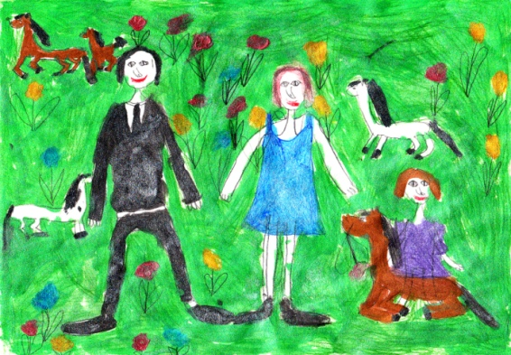

Slide 11
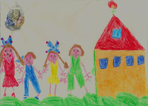

Slide 15
Примерная структура занятий подготовительного этапа:
Начальная дискуссия.
Знакомство с проблемой.
Анкетирование родителей.
Беседа.

Slide 16
Примерная структура занятий основного этапа:
Знакомство взрослых с основными правилами поведения в проблемной ситуации.
Тестирование родителей.
Решение педагогических задач.
Домашнее задание.

Slide 17
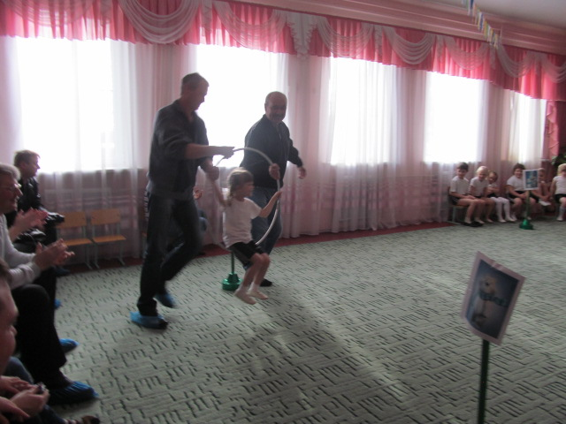
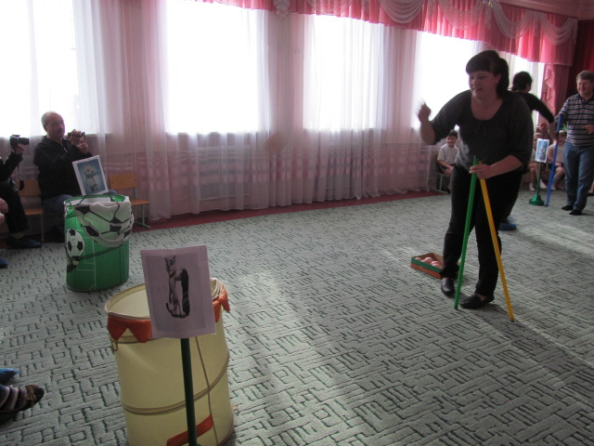
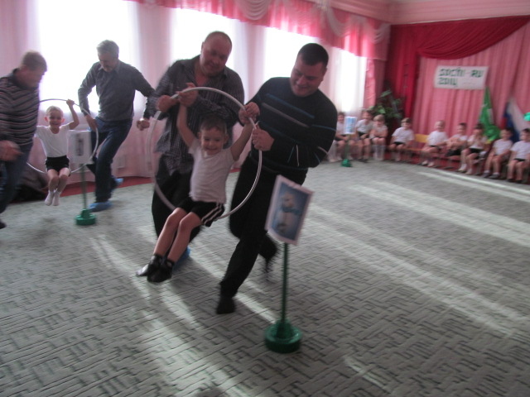
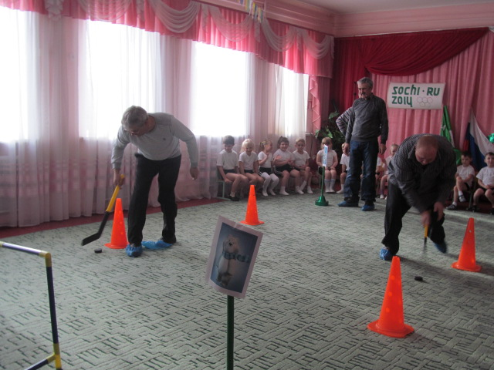

Slide 20
Спасибо за внимание!

